Slide 1


Università degli Studi di Salerno
Software
Architecture and
Design
Music Playlist
Manager
SCRUM PRE-GAME AND
FIRST SPRINT PLANNING
GRUPPO 12:
Simone Luongo
Rosa Passaro
Omar Silano
Giuseppe Daniele Robinia

Slide 2
PLANNING & STACK TECNOLOGICO
Java JDK 21
GitHub
Linguaggio OOP – core dell'applicazione
Versionamento codice e documentazione
JavaFX 21.0.1
Trello
GUI framework per il livello View (FXML)
Gestione backlog e monitoraggio avanzamento
JUnit
Convenzioni
› CamelCase – nomenclatura codice
Unit testing automatizzato
› Lingua inglese – codice
› Lingua italiana– comenti e documentazione Javadoc
› Fibonacci (1,2,3,5,8) – Story Points
› 3 livelli di priorità: Alta / Media / Bassa

Slide 3
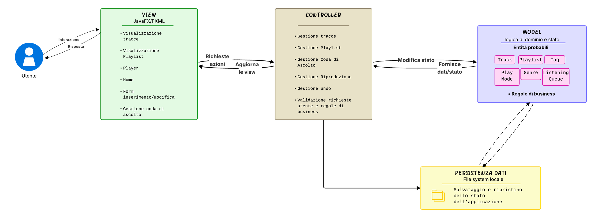
ARCHITETTURA MVC

Slide 4
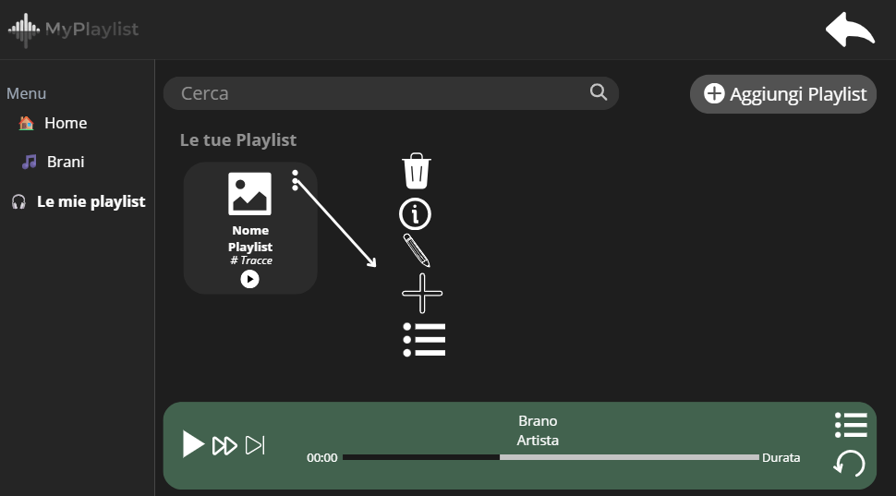
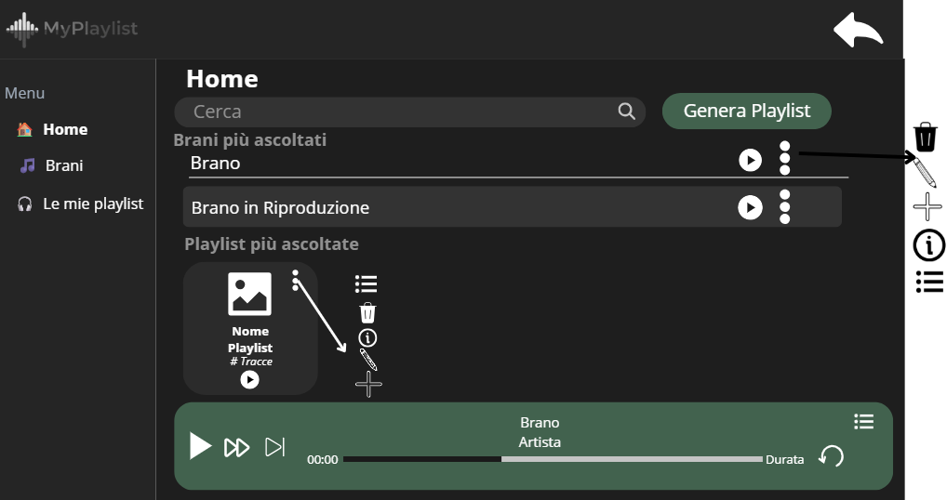
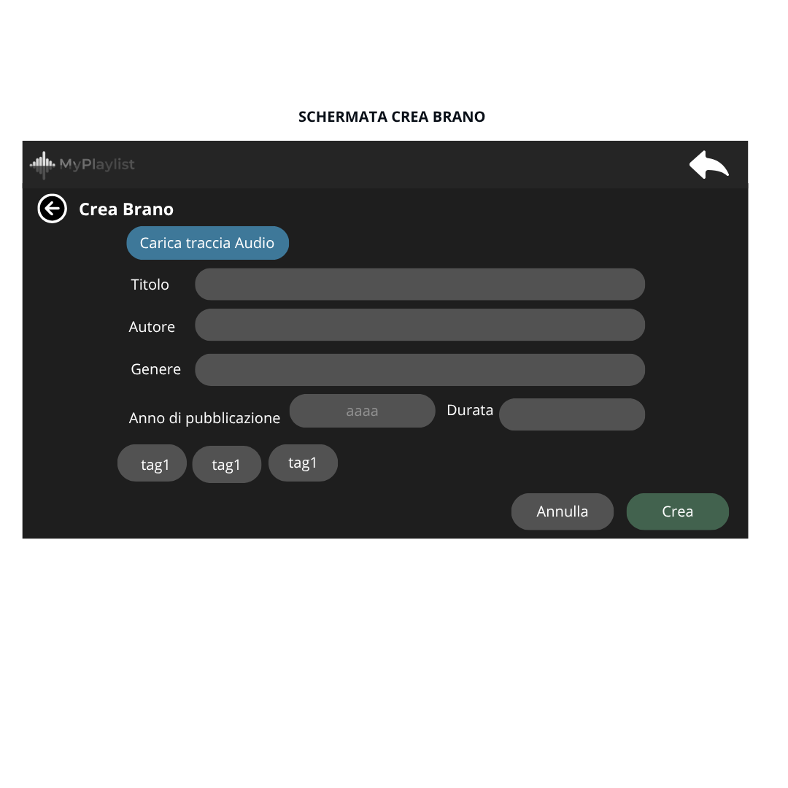
USER INTERFACE

Slide 5
PRODUCT BACKLOG
28
81
3
27
User Stories
Story Points
Sprint
SP per Sprint
Categorie
Gestione delle Tracce
Gestione delle Playlist
Gestione della Coda di Ascolto
Gestione dell’Interfaccia Utente
14
24
18
25

Slide 6
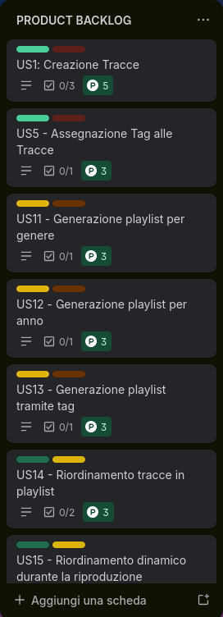
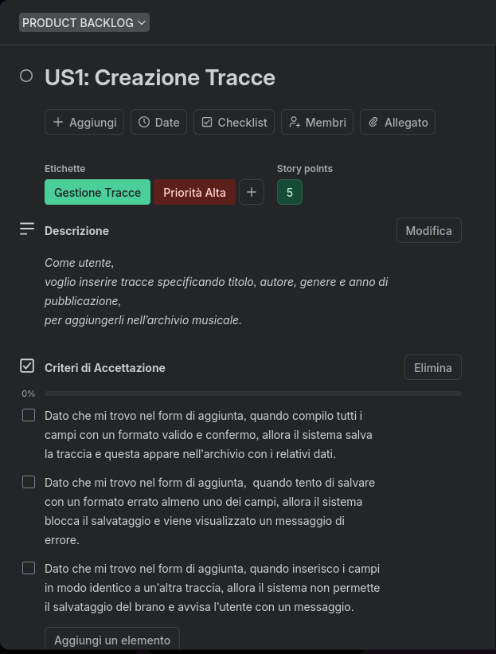
PRODUCT BACKLOG - Trello
Su Trello sono state caricate tutte le user stories decise dal team.
Le user stories sono state divise per cateforia di appartenenza, difficoltà e story points.

Slide 7
FIRST SPRINT PLANNING
Sprint 1 · 12 User Stories · 27 Story Points
US1
Creazione Tracce
5
US8
Rimozione Tracce da Playlist
1
US2
Modifica Tracce
3
US9
Visualizzazione Playlist
1
US3
Eliminazione Tracce
2
US10
Modifica Nome Playlist
1
US4
Visualizzazione Tracce
1
US16
Riproduzione Traccia
2
US6
Creazione Playlist
2
US17
Riproduzione in Pausa
2
US7
Aggiunta Tracce a Playlist
2
US23
Aggiornamento UI in Tempo Reale
3

Slide 8
Definition of Done
1
Tutti i criteri di accettazione definiti nella User Story sono stati verificati e soddisfatti.
3
Sono stati scritti ed eseguiti con successo unit test automatizzati (tramite JUnit), insieme ai test di integrazione necessari a coprire la nuova logica di business.
2
Il codice sorgente è risultato pulito, senza errori di compilazione e correttamente commentato, nel rispetto delle convenzioni Java, inclusa la documentazione tramite Javadoc per classi e metodi pubblici.
4
Il codice è stato caricato su GitHub ed è stato sottoposto a peer review da almeno un altro membro del team, tramite approvazione di una pull request prima del merge finale.

Slide 9
DESIGN PATTERNS POSSIBILI
Composite
Strategy
Command
Observer

Slide 10
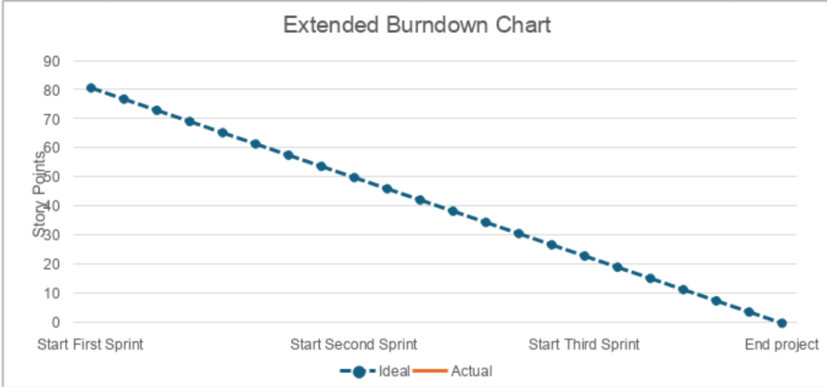
EXTENDED BURNDOWN CHART

Slide 11
Grazie

